Slide 1
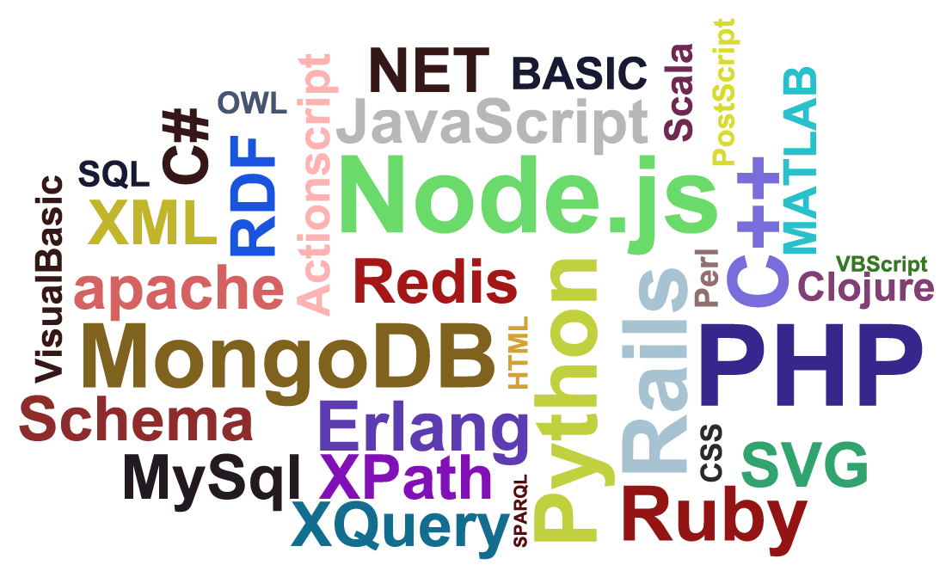
Лекция 3. Процесс разработки веб-приложений
Этапы разработки веб приложений
Инструментальные средства разработки и базы данных

Slide 2
Этапы разработки веб приложений
Разработка web-приложения (web-разработка) — это комплекс мер и действий по планированию и созданию сайта в сети Internet в зависимости от поставленных целей и задач.
Современный Internet-сайт может решать как маркетинговые задачи — продвигать на рынке товары и услуги предприятия, конкурентные преимущества компании, увеличивать спрос на продукцию и пр. — так и представлять собой информационный ресурс, задачи которого ограничиваются информированием целевой аудитории.

Slide 3
Этапы разработки веб приложений
Процесс создания web-приложения, в общем случае, включает шесть основных этапов:
· определение целей и задач проекта;
· разработка структуры сайта;
· разработка дизайн-макетов;
· html-вёрстка;
· программирование и контроль качества;
· запуск и сопровождение, SEO-оптимизация.

Slide 4
Определение целей и задач проекта
На этапе проектирования формулируются бизнес-цели создаваемого проекта, определяются требования, которым он должен удовлетворять, разрабатывается общая концепция.
На данном этапе имеет смысл уточнить пожелания заказчика, а также произвести исследование целевой аудитории. Для более глубокого анализа можно запросить у заказчика соответствующие материалы: брошюры, ежегодные отчёты, образцы продукции, другие сопутствующие данные — всё, что поможет составить представление о том, кто и с какой целью будет посещать сайт, какие задачи будут выполняться на сайте. Немаловажно выяснить технические возможности будущей основной пользовательской аудитории — пропускную способность каналов связи, используемые Internet-браузеры и пр.
Когда цели определены, приступают к составлению расширенного плана проекта, отражающего сколько времени, денег и иных средств понадобится для выполнения работ на каждом из последующих этапов. Такой план часто содержит информацию о бюджете проекта, график работ (с соответствующим распределением ролей между web-разработчиками), техническую документацию, а также раздел «деталей и уточнений», где оговорены конкретные аспекты возможных спорных вопросов. В этот раздел также включают предложения о готовых разработках и шаблонах.
После детального рассмотрения и утверждения плана подписывается договор о выполнении работ.

Slide 5
Разработка структуры сайта
Разработка структуры сайта включает всё, что касается его содержания и информационной стратегии, определяющей, как должна быть организована подача информации, чтобы будущие посетители сайта могли быстро и легко её найти. Первоочередной задачей на данном этапе является создание карты сайта, отражающей взаимосвязи типовых страниц и их наиболее значимые функциональные возможности.
Карту сайта представляют в виде чертёжа (блок-схемы), на котором каждая страница отображается отдельным прямоугольником. Связи между ними показывают схему переходов по страницам.
Также создают каркасы главной и основных типовых страниц, показывающие расположение текста и графики на странице, а также то, как пользователи будут работать с этими элементами. Каркас страницы должен предполагать возможности последующего расширения.
Более эффективную работу сайта обеспечивает соблюдение принципа: «пользователю удобнее добираться до нужной ему страницы максимум за два щелчка мыши». Поэтому обычно рекомендуется использовать не более двух уровней вложенности в пределах каждой группы элементов.
Завершив формирование облика сайта, компоновку страниц и определив размещение содержимого, переходят к следующему этапу web-разработки — к визуальному оформлению.

Slide 6
Разработка дизайн-макетов
Дизайн-макет — это графическое, наглядное изображение основных элементов сайта. Дизайн-макет полностью воплощает визуальную концепцию сайта. Его разработка выполняется в одной из графических программ (в подавляющем большинстве случаев — в Adobe Photoshop). В процессе разработки дизайнер руководствуется письменным соглашением (брифом) на создание дизайн-макета, который заполняется заказчиком и содержит пожелания к дизайну: тип, предпочтительные цвета, наличие тех или иных графических элементов и пр.
На этой стадии создаются все элементы web-дизайна в соответствии со стилем подачи информации и общей концепцией. Главным при дизайне сайта является умение разработать графические объекты, которые бы быстро загружались и хорошо смотрелись, независимо от используемого Internet-браузера.
Шаблон является оболочкой с минимальным количеством интерактивных элементов и полезных модулей. Поэтому при выборе шаблона стоит обращать внимание не только на дизайн, но и на функциональность.
Важным элементом web-дизайна является графика, которую условно можно разделить на три категории:
· иллюстрированная графика — пояснительные изображения, схемы и чертежи, фотографии;
· функциональная графика — кнопки навигации, счётчики и другие элементы управления сайтом;
· декоративная графика — эстетические элементы дизайна страниц — фоновый рисунок, заголовки, выполненные в виде графических файлов и пр.

Slide 7
Html-вёрстка
Html-вёрстка макета является следующим шагом после разработки дизайна сайта. Вёрстка — это преобразование созданных дизайнером графических макетов страниц в html-код, который бы отображался в Internet-браузере в точном соответствии с исходным макетом. Сложность вёрстки зависит от сложности дизайна.
Основными задачами при вёрстке являются:
· корректность отображения страниц сайта при разных разрешениях экрана;
· кросбраузерность — единообразность отображения страниц сайта в наиболее популярных браузерах — Internet Explorer, Mozilla Firefox, Opera, Chrome.

Slide 8
Программирование и контроль качества
Программирование — это практическая реализация проекта, интеграция наработок по отдельным направлениям. Другими словами, это процесс построения функциональных инструментов для наполнения и обработки данных. Программирование определяет насколько стабильным и защищённым будет функционирование сайта. Выбор платформы, технологий и грамотного подхода к программированию играет существенную роль. На данном этапе важно определиться с подходом к созданию Internet-реусурса: будет ли он статическим или динамическим.
Статический Internet-сайт представляет собой совокупность html-файлов, каждый из которых представляет отдельную страницу (или её часть). Такой подход используется, в основном, для размещения файловых архивов и медиа-коллекций. Статические сайты программирования, как такового, не требуют.
Страницы динамического Internet-сайт формируются сервером в ответ на запрос пользователя (передаваемый в виде URL-адреса страницы). Такие сайты требуют больше затрат на разработку и техническую поддержку, чем статические, но эти затраты окупаются за счёт снижения финансирования на редактирование материалов и развитие информационной структуры.

Slide 9
Запуск и сопровождение, SEO-оптимизация.
После исправления ошибок и презентации сайта в сети Internet, начинается новый этап работ, связанный с его сопровождением. Основная цель сопровождения — поддержание стабильности работы web-ресурса и актуальности информации. Обязательным условием квалифицированного сопровождения web-сайта является защита информации, включающая в себя антивирусную защиту и защиту баз данных на сервере от действий злоумышленников, в частности, от SQL injection.
Кроме того, необходимо своевременное обновление содержимого сайта, исправление ошибок, не выявленных или не исправленных на стадии проверки качества. Ещё одним важным моментом сопровождения является постоянный мониторинг эффективной работоспособности сайта, контроль посещаемости и учёт данных статистики.
Поисковая оптимизация (Search Engine Optimization) — это комплекс мероприятий, целью которых является увеличение посещаемости Internet-ресурса за счет достижения им высоких позиций в выдаче поисковых систем по заданному набору целевых запросов. SEO-оптимизация базируется на семантическом ядре — списке ключевых слов, по которым планируется продвижение сайта в поисковых системах.

Slide 10
Инструментальные средства разработки и базы данных
Языковые средства создания веб-приложений делятся на две группы: клиентские и серверные.
Клиентской называется часть приложения, с которой напрямую взаимодействует конечный пользователь.
Клиентские языки необходимы со стороны пользователя, то есть они обрабатываются браузерами. Недостатком является то, что пользователь сам должен настраивать и обновлять свой браузер, и иногда пользователь настраивает браузер так, что он игнорирует обработку скриптов. Скрипты – исполняемые процедуры, которые запускаются на выполнение со стороны сервера по запросу поступившему с конкретно определенной веб-приложения.
Самым распространенными клиентскими языками является HTML, JavaScript, VBScript.

Slide 11
Инструментальные средства разработки и базы данных
Серверные языки необходимы для того чтобы пользователь мог получить результат своих изменений на сайте. Когда пользователь переходит на какую-нибудь Интернет-страницу, то этот переход вначале обрабатывается на сервере, то есть выполняются все необходимые запрограммированные действия, связанные с этой страницей, и только затем возвращается к пользователю итоговым файлом. Этот файл может быть написан на любом языке программирования предназначенный для веб-приложения: PHP, ASP, Perl, SSI, Java, Python. Необходимо учитывать, что все зависит от самого сервера и версии самого языка. Преимущество серверных языков заключается в то, что они поддерживают работу с системой управления базами данных (или СУБД) — сервером, где упорядоченно хранится информация, которая используется при необходимости. Популярными среди систем управления базами данных являются: Microsoft SQL Server; Microsoft SQL Server Express; mSQL; MySQL; Firebird; IBM DB2; IBM DB2 Express-C; Oracle; SQLite.

Slide 12
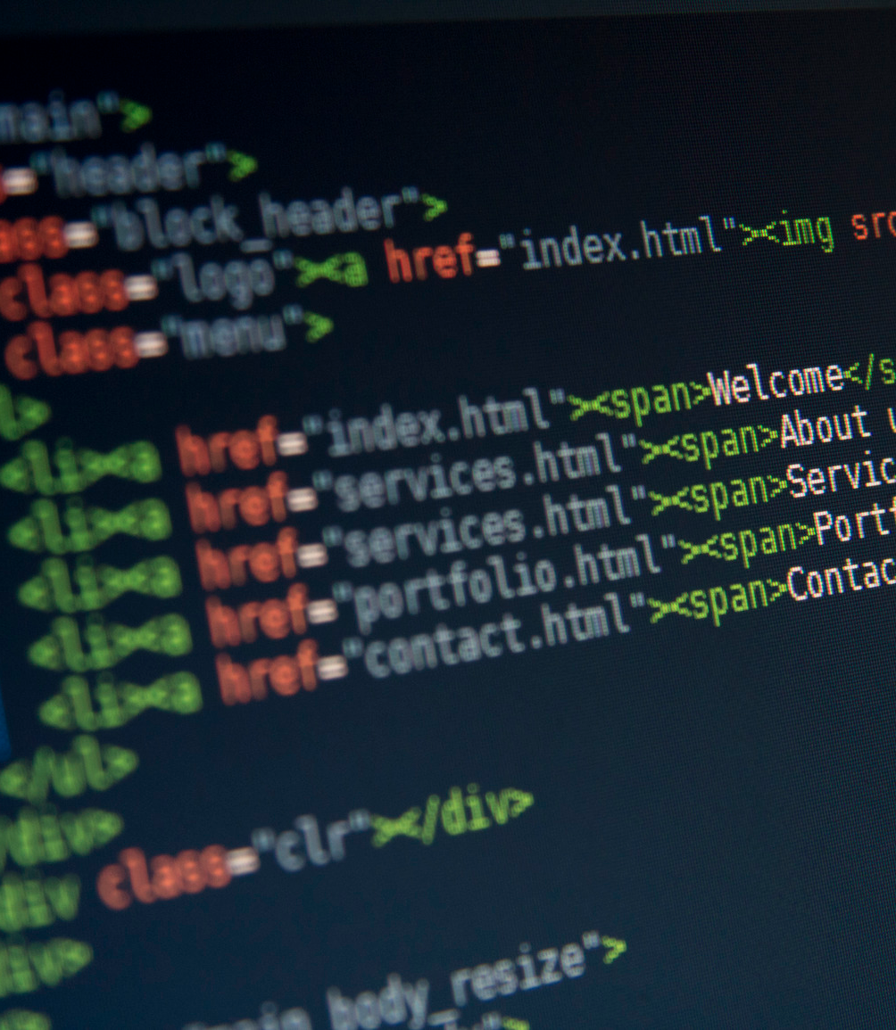
HTML - это сокращение от "HyperText Mark-up Language/язык гипертекстовой разметки"
Говоря кратко, HTML был изобретён в 1990 году учёным, Тимом Бёрнсом-Ли (Tim Berners-Lee), и предназначался для облегчения обмена документами между учёными различных университетов. Проект имел больший успех, чем Tim Berners-Lee мог ожидать. Этим изобретением HTML он заложил основы современной сети Internet.
HTML это язык, который позволяет представлять информацию (например, научные исследования) в Internet. То, что вы видите при просмотре страницы в Internet, это интерпретация вашим браузером HTML-текста.
HTML — теговый язык разметки документов. Любой документ на тками — тегами.
В настоящее время Консорциум Всемирной паутины разработал HTML версии 5 , который расширяет HTML для лучшего представления семантики различных типичных страниц , например форумов, сайтов аукционов и т.д.

Slide 13
CSS (англ. Cascading Style Sheets — каскадные таблицы стилей) — формальный язык описания внешнего вида документа, написанного с использованием языка разметки.
Правила CSS пишутся на формальном языке CSS и располагаются в таблицах стилей, то есть таблицы стилей содержат в себе правила CSS. Эти таблицы стилей могут располагаться как в самом веб-документе, внешний вид которого они описывают, так и в отдельных файлах, имеющих формат CSS. (По сути, формат CSS — это обычный текстовый файл. В файле .css не содержится ничего, кроме перечня правил CSS и комментариев к ним.)

Slide 14
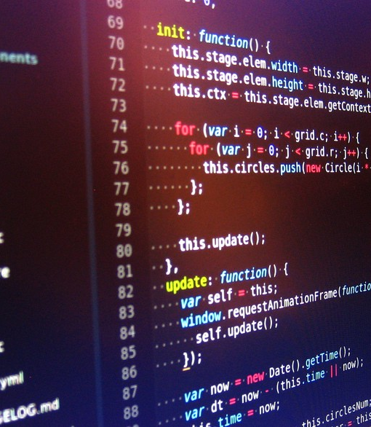
Javascript – это язык программирования, с помощью которого веб-страницам придается интерактивность. С его помощью создаются приложения, которые включаются в HTML-код (например, анкеты или формы регистрации, которые заполняются пользователем).
С помощью Javascript можно изменять страницу, изменять стили элементов, удалять или добавлять теги. С его помощью можно узнать о любых манипуляциях пользователя на странице (прокрутка страницы, нажатие любой клавиши, клики мышкой, увеличение или уменьшение рабочей области экрана…) Через него можно к любому элементу HTML-кода получить доступ и делать с этим элементом множество манипуляций. Можно загружать данные не перезагружая страницу, выводить сообщения, считывать или устанавливать cookie и выполнять множество других действий.
Вся уникальность данного языка программирования заключается в том, что он поддерживается практически всеми браузерами и полностью интегрируется с ними, а все что можно сделать с его помощью – делается очень просто. Ни одна другая технология не вмещает в себе все эти преимущества вместе.

Slide 15
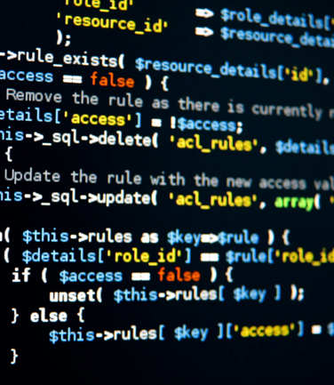
PHP – это широко используемый язык сценариев общего назначения с открытым исходным кодом. Говоря проще, PHP это язык программирования, специально разработанный для написания web-приложений (сценариев), исполняющихся на Web-сервере. Аббревиатура PHP означает “Hypertext Preprocessor (Препроцессор Гипертекста)".
Популярность в области построения веб-сайтов определяется наличием большого набора встроенных средств для разработки веб-приложений. Основные из них:
1) автоматическое извлечение POST и GET-параметров, а также переменных окружения веб-сервера в предопределённые массивы;
2) взаимодействие с большим количеством различных систем управления базами данных
3) автоматизированная отправка HTTP-заголовков;
4) работа с HTTP-авторизацией;
5) работа с cookies и сессиями;
6) работа с локальными и удалёнными файлами, сокетами;
7) обработка файлов, загружаемых на сервер;
8) работа с Xforms.

